Slide 1

Шифровальщик файлов
Пшеничников Максим 323СА/1

Slide 2

Цели и задачи
Цели и Задач:
Разработка программы для безопасного
шифрования файлов на Python
Изучить криптографические алгоритмы
Реализовать AES-256-GCM шифрование
Создать простой интерфейс
Добавить работу с паролями и ключами
Протестировать и оформить проект

Slide 3

Структура проекта и основные функции
Файлы проекта:
encryptor.py - основной интерфейс
crypto_utils.py - функции
file_utils.py - работа с файлами
requirements.txt - зависимости
README.md - документация
Основные функции:
Шифрование/дешифрование файлов
Поддержка паролей и ключей
Удаление оригинала
Проверка целостности данных
Простой текстовый интерфейс

Slide 4

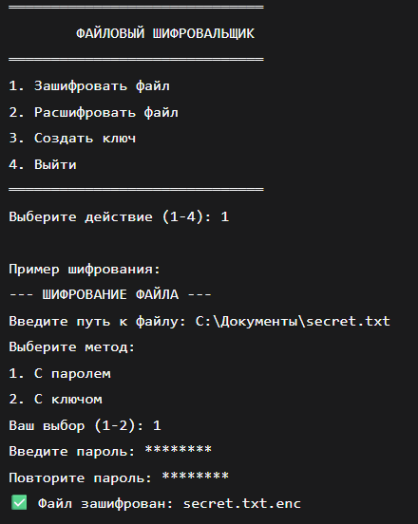
ПРИМЕР РАБОТЫ ПРОГРАММЫ

Slide 5

РЕЗУЛЬТАТЫ РАБОТЫ
Достигнуто:
Работоспособная программа
Поддержка разных методов защиты
Простой и понятный интерфейс
Полная документация проекта
Проект размещен на GitHub
Выводы:
• Освоены принципы криптографии
• Получен опыт разработки Python-приложений
• Навыки работы с системами контроля версий
• Понимание важности защиты данных

